Slide 1
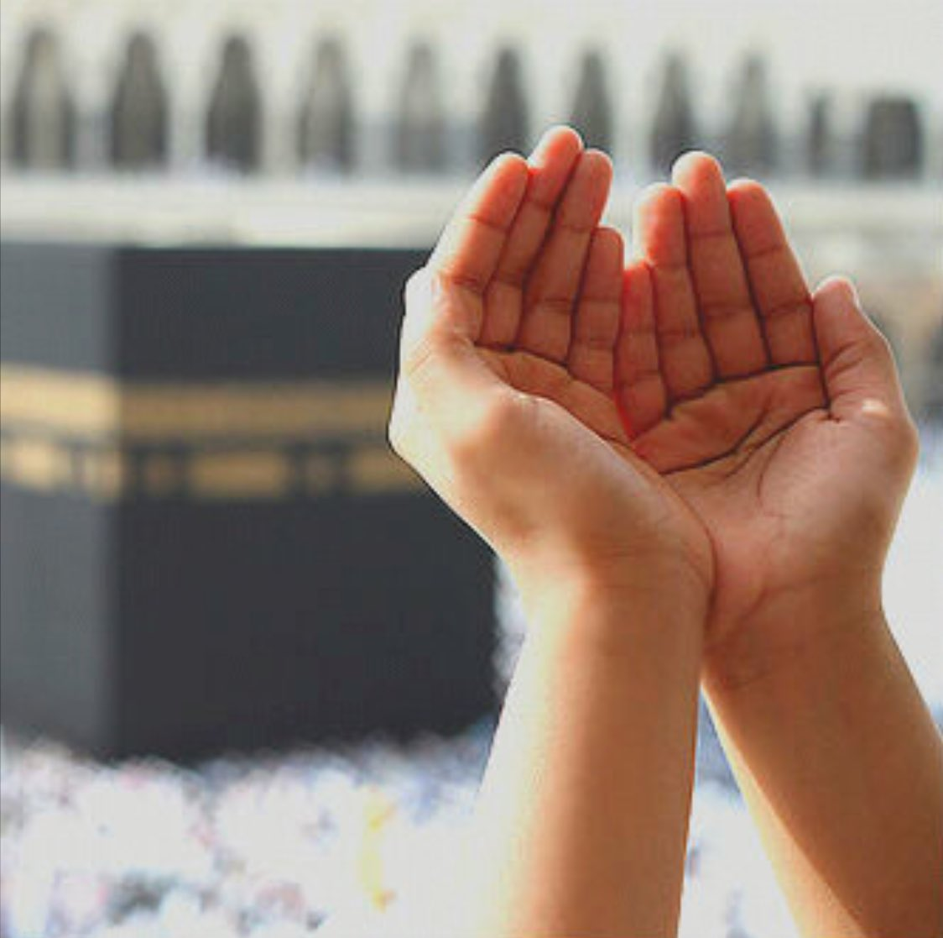
مدرسة سارة للتعليم الأساسي ح1
إعداد المعلمة / نـورة كرم .
أَوَلُ مـا نَبْـدَأُ بِهِ هُــوَ :
الدُّعـــــــاءُ

Slide 2
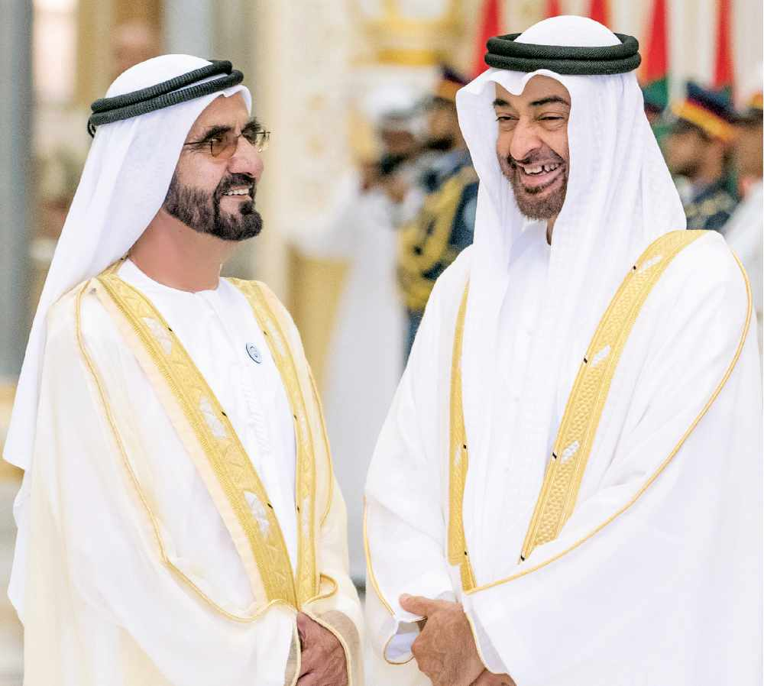
مدرسة سارة للتعليم الأساسي ح1
إعداد المعلمة / نـورة كرم .

Slide 3
قوانينُ التَّعْليمِ عَنْ بُعد.
* كَتْمُ الصَّوْتِ وَعَدَمُ التَّعَـبّثِ بِالسَّمّاعَةِ .
* الْجُلوسُ في مَكانٍ هادِئٍ.
*أحْرِصُ عَلى الْمُشارَكةِ الْفَعّالَةِ.
* أحْتَرِمُ زَميلي وَمُعَلِّمَتي.

Slide 4
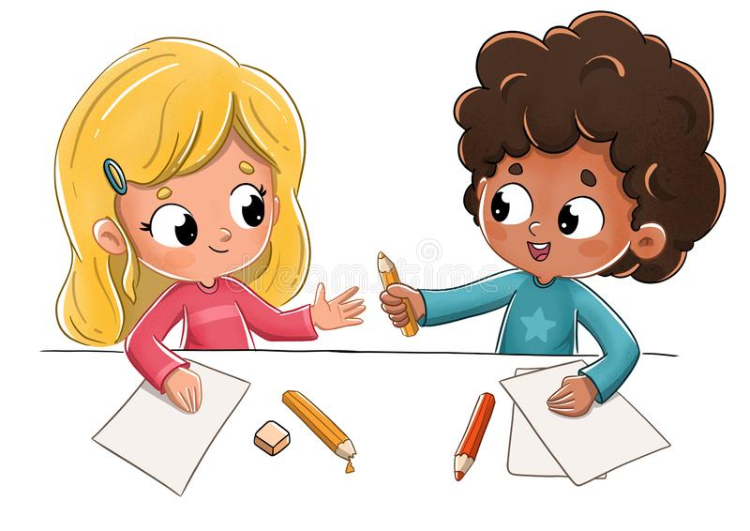
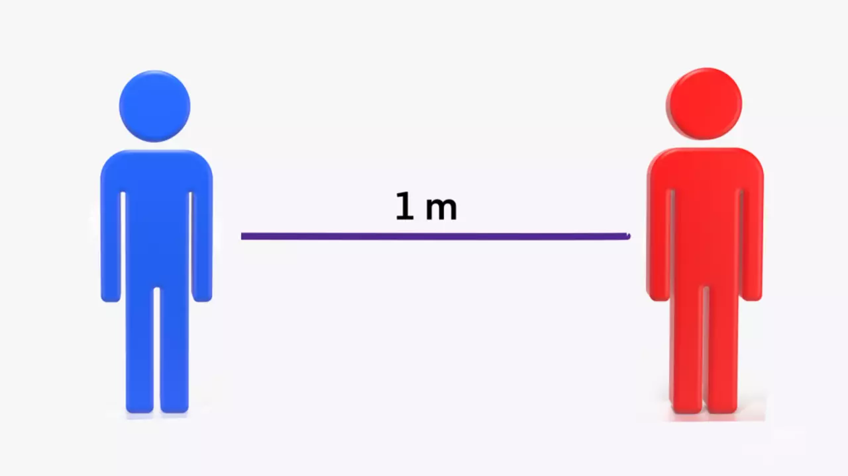
كِيْفَ أَحْمـي نَفْـسي .
*لا أتبادَلُ أَدَواتي مَـعَ زَميلي.
* أغْسَلُ يَدَيَّ لِمَدَّةِ عِشْرينَ ثانِيَةٍ .
* أرْتَدي كَمامَتي .
* التَّباعُدُ الْجَسَـدي.

Slide 5
مَــنْ هُــوَ بَطَلُ الْحِصَّـةِ ؟؟؟
1- الْحضورُ الْيــوْمي.
2- التّفاعُلُ بِفَتْحِ السَّماعَةِ وَالْإِجابَةِ حينما يَسْمَعُ اسْمَهُ.
3- الْقِـراءَةُ الصَّحيحَـةُ وَبِطَـلاقَةٍ تامَّةٍ دونَ أَخْطاءٍ.
4- إحْتِـرامُ الْحِصَّـةِ وَ دَوْرُ زُمَـــلائي .

Slide 6
مدرسة سارة للتعليم الأساسي ح1
إعداد المعلمة / نـورة كرم .
النَّصُ الرّديف / هَلْ تَحْلُمُ الْحَيَواناتُ؟
الْمُفْـــــردات .

Slide 7
*هَيّـا إلى الْبَـحْــرِ لِنَصْـطـادَ ..

Slide 8
( صِيْدُ الْمُفْرَداتِ.)
ابدأ

Slide 10
* مَعْـنى كَلِمَـةِ ( حَلُمَ )
رَأى في مَنامِهِ / تَمَـنّى.
الإجابة

Slide 11
( ضِـدُّ كَلِمَةِ : سَمـينٌ )
الإجابة
نَـحـيــــفٌ .

Slide 12
( جَمْعُ كَلِمَةِ : بــابٌ)
الإجابة
أبْـــوابٌ.

Slide 13
( مُفْرَدُ كَلِمَـةِ : عَنادِلُ )
الإجابة
عَـنْـدَليــبٌ

Slide 14
( مَـعْنى كَلِمَةِ : يَـجْـري )
الإجابة
يَـرْكُـــضُ .

Slide 15
( جَمْعُ كَلِمَةِ : قَـمَــرٌ)
الإجابة
أَقْمــــارٌ.

Slide 16
( مُفْـرَدُ كَلِمَةِ : هَـواتِفٌ.)
الإجابة
هـــاتِـــفٌ.

Slide 17
( ضِـدُّ كَلِمَةِ :أَميـــنٌ )
الإجابة
خـــائِــــنٌ.

Slide 18
( ضِـدُّ كَلِمَةِ: جــاف )
الإجابة
مُبَلَّل / مُبْتَـلْ

Slide 19
( ما مَعْنـى كَلِمَـة الْعَـوْن ؟)
الإجابة
الْمُسـاعـدة

Slide 20
( ضِـدُّ كَلِمَةِ : النُّـــور )
الإجابة
الظَّـلام

Slide 21
خالِــ
* أولًا/ الْمُفرداتُ و التَّراكيبُ.
التَّعَرُفُ عَلى الْكَلِماتِ الْجَديدَةِ
وَتَفْسيرِها .
تَوْظيفُ الْكَلِماتِ الْجَديدَةِ في
جُمَلٍ جَديدَةٍ.

Slide 22
خالِــ
هَـيّـا لِنَبْحَثَ في مُعْجَمِنا.

Slide 23
STOP
حَيَـوانٌ أَلـيـفٌ.
أَنيـسٌ غَيْرُ مُتَوَحِّـشٌ .
الْأَرْنَـبُ حَـيـوانٌ أَليــفٌ ، يُمْكِنُ تَرْبِيَتِهِ في الْبَيْتِ.

Slide 24
STOP
يُــراقِــبُ .
يُلاحِــظُ بَدِقَّــةٍ ، وَيَرْصِدُ ، وَيَتَحَقَّقُ.
يُراقِـبُ الْوَلَـدُ الْحَلَـزونَ ، وَهَوَ يَزْحَفُ عَلى الطّاوِلَةِ.

Slide 25
STOP
الْعُـلَمـــاءُ .
الْمُتَمَيِّزونَ بِالْعِلْمِ وَالْمَعْرِفَةِ ، وَالْمُتَخَصِّصونَ في عِلْمٍ مُعَيَّنٍ .
يُجْري الْعُلَماءُ تَجارُبَ في الْمُخْتَبَرِ ،لِيَكْتَشِفوا اكْتِشافاتٍ
جَـديـدَةٍ.

Slide 26
STOP
الْمَـتاهَـــةُ .
هِيَ لُعْبَةٌ تُنَشِّطُ الْعَقْلِ وَذَلِكَ بِإيجادِ الطّريقِ الصَّحيحِ.
هَلْ سَيَنْجَحُ الْغَوّاصُ الصَّغيرُ في عُبورِ الْمَتاهَةِ
لِلْوُصولِ إلى غَوّاصَتِهِ؟.

Slide 27
STOP
يُـضـــيءُ.
يُـنيــرُ وَيُشْـعِــلُ .
يُـضـــيءُ الْبَــدْرُ في السَّــمـاءِ.

Slide 28
STOP
تُـراجِــعُ .
تُعــاوِدُ النَّظَــرَ، وَتُعيدُ الْأَمْرَ مِرارًا.
تُـراجِـــعُ الْبِنْــتُ دُروسَــها .

Slide 29
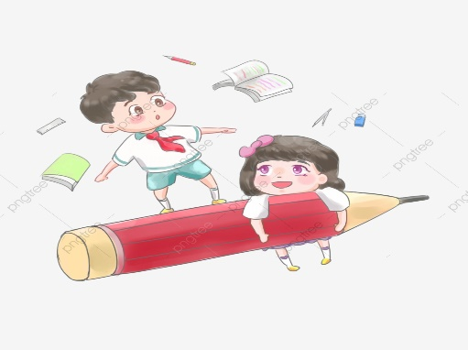
افْتَحْ ص(41) ، وَ وَظِّفْ الْكَلِماتِ الْجَديدَةَ في جُمَلٍ مُفيدَةٍ.

Slide 30
بطـاقـة الخـروج .
حاوِلْ مَرَّةً أُخْرى.
تُعاوِدُ النَّظَـــر.
أَنيسٌ غَيْرُ مُتَوَحِّشٌ.
SPIN
يُنيـرُ وَ يَشْـتَـعِـلُ .
يُلاحِظُ ، يَرْصِـدُ ، يَتَحَقَّقُ .
الْمُخْتَصّونَ في عِلْمٍ مُعَيَّنٍ.
لُعْبَـةٌ تُنَشِّـطُ
الْعَقْـلَ.
Twitter @n9vxx
Notes:
7 Segments

Slide 31
بَـطَلَةُ الحِــصَّــةِ.
بَـطَلُ الْحِصَّـــةِ.

